Slide 1
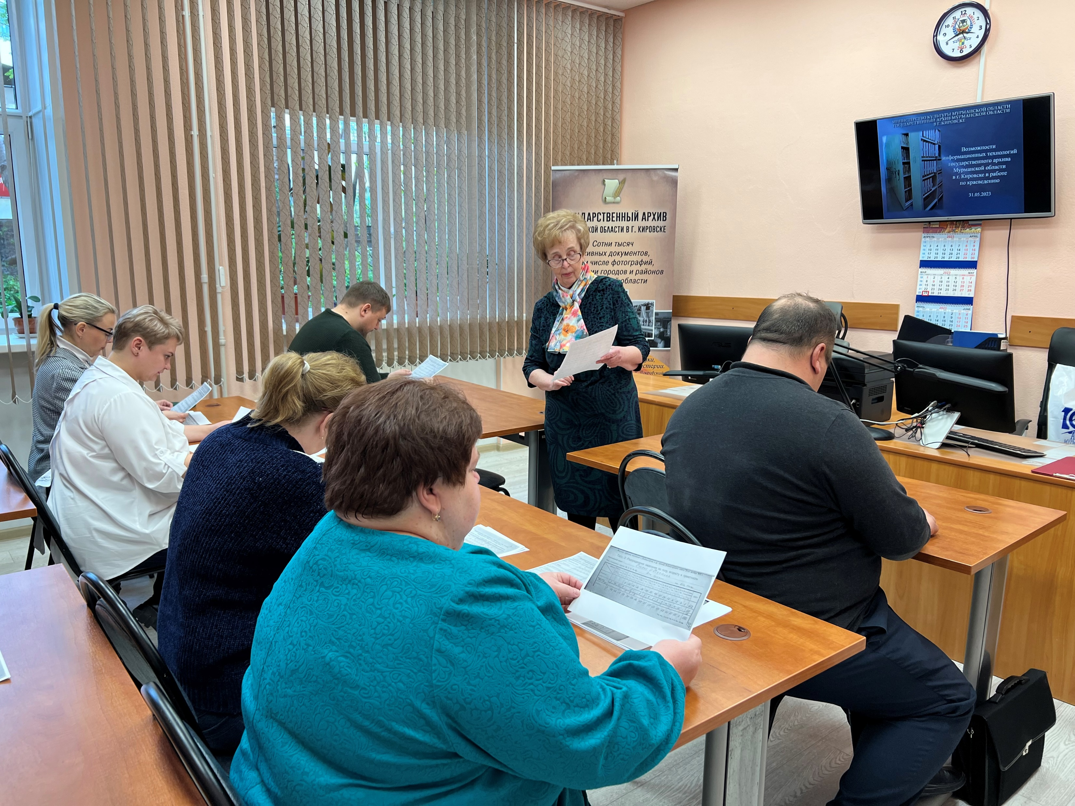
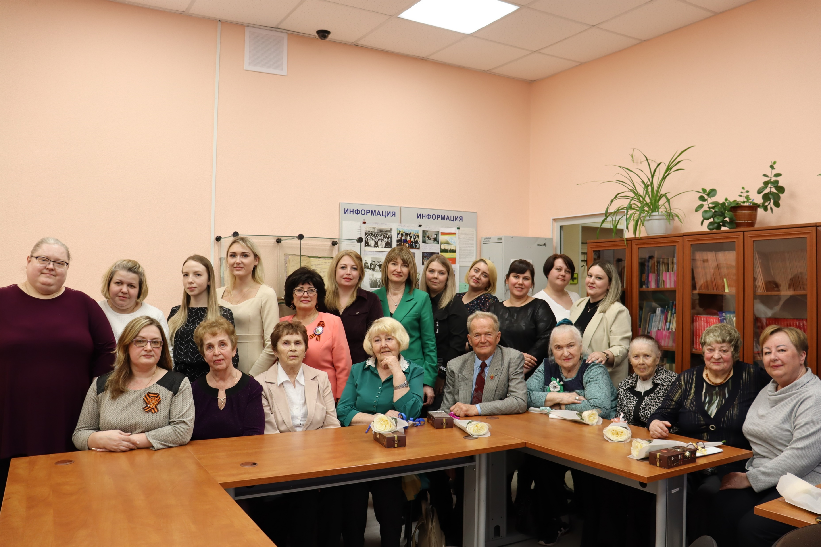
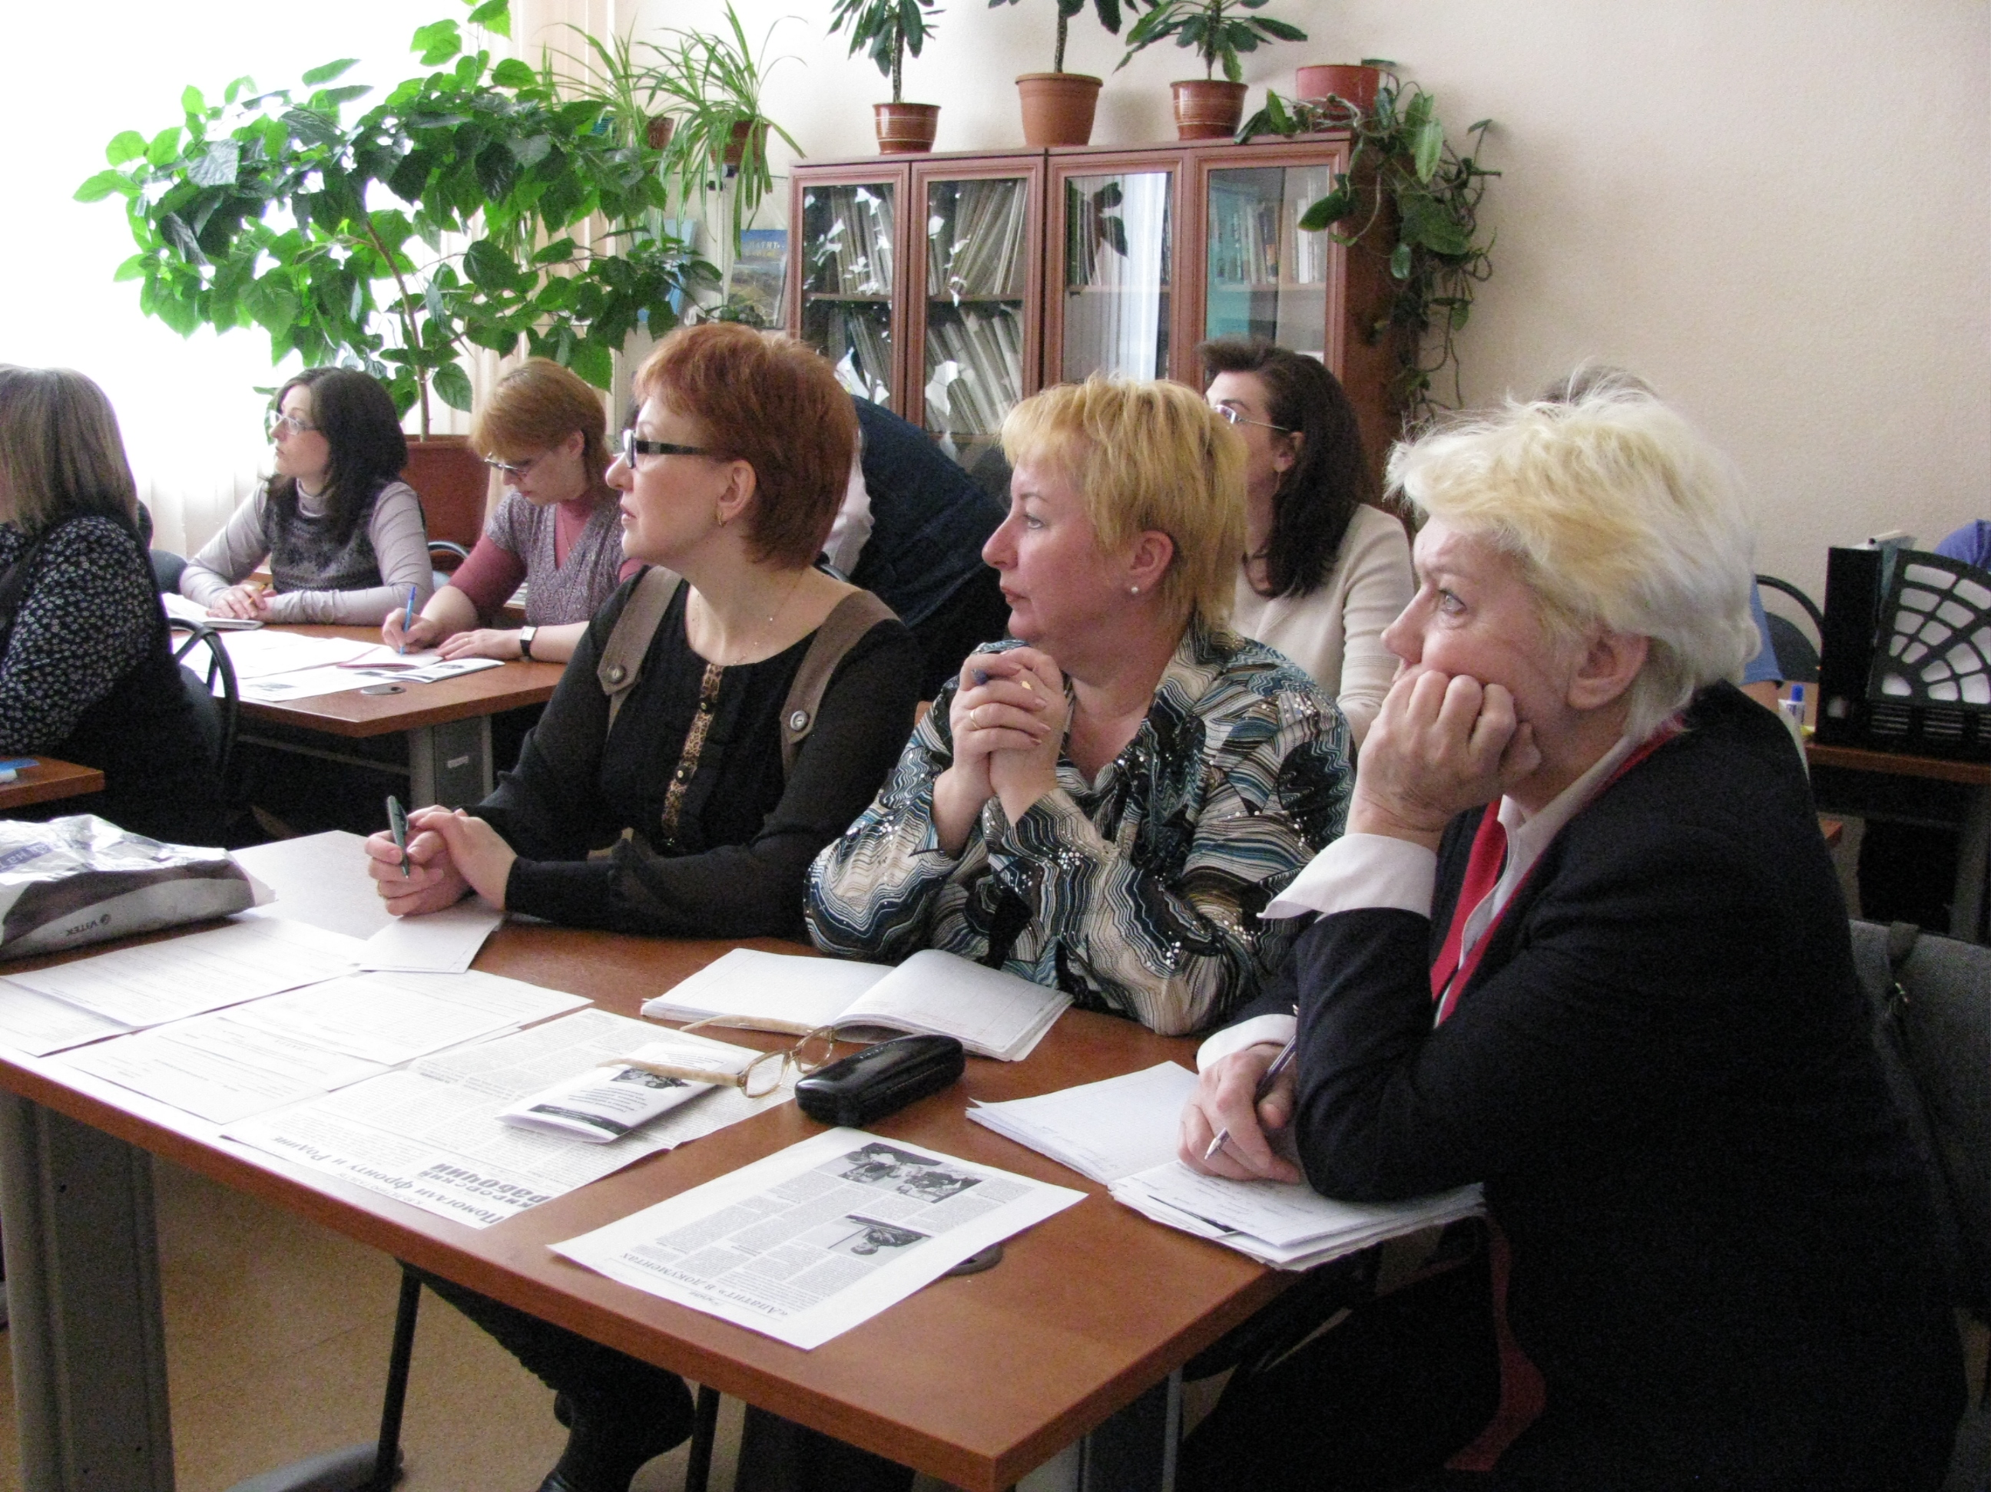
Архив – учитель – ученик
Из опыта работы ГАМО в г. Кировске с педагогами Хибин
Герчина Ольга Сергеевна
Директор Государственного архива
мурманской области в г. кировске

Slide 2
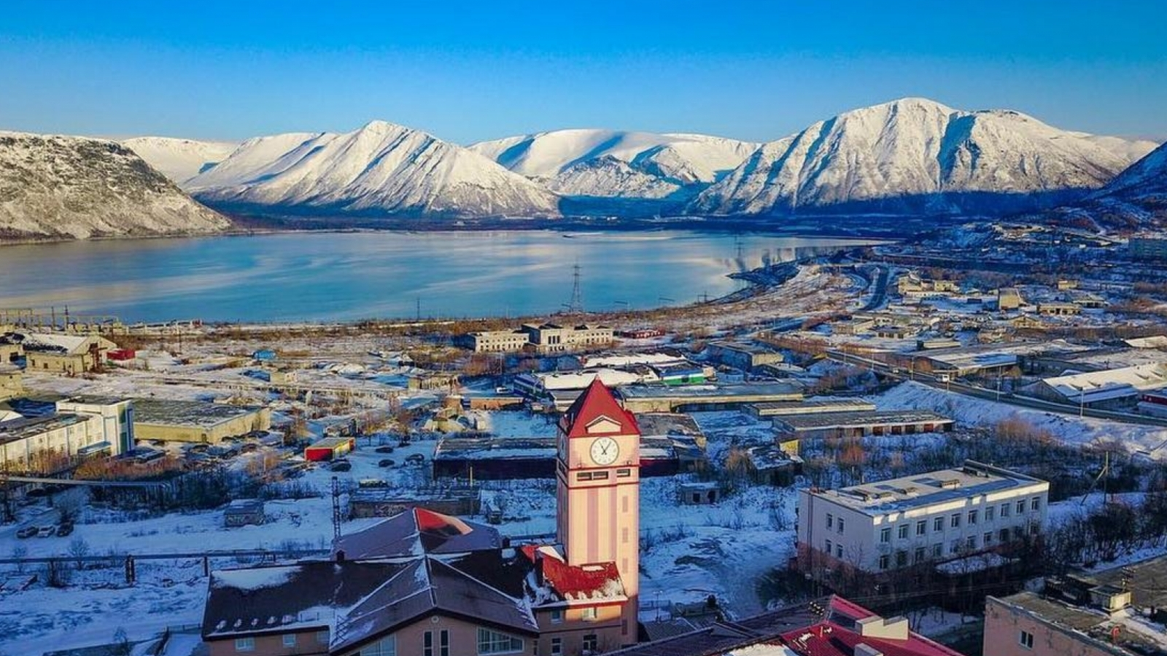
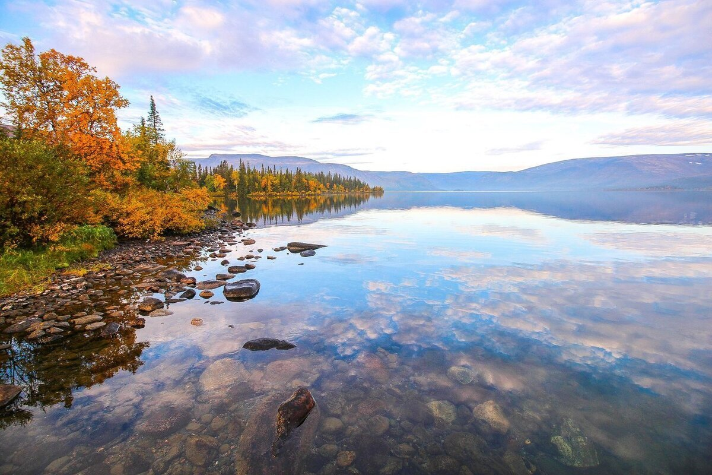

Slide 4
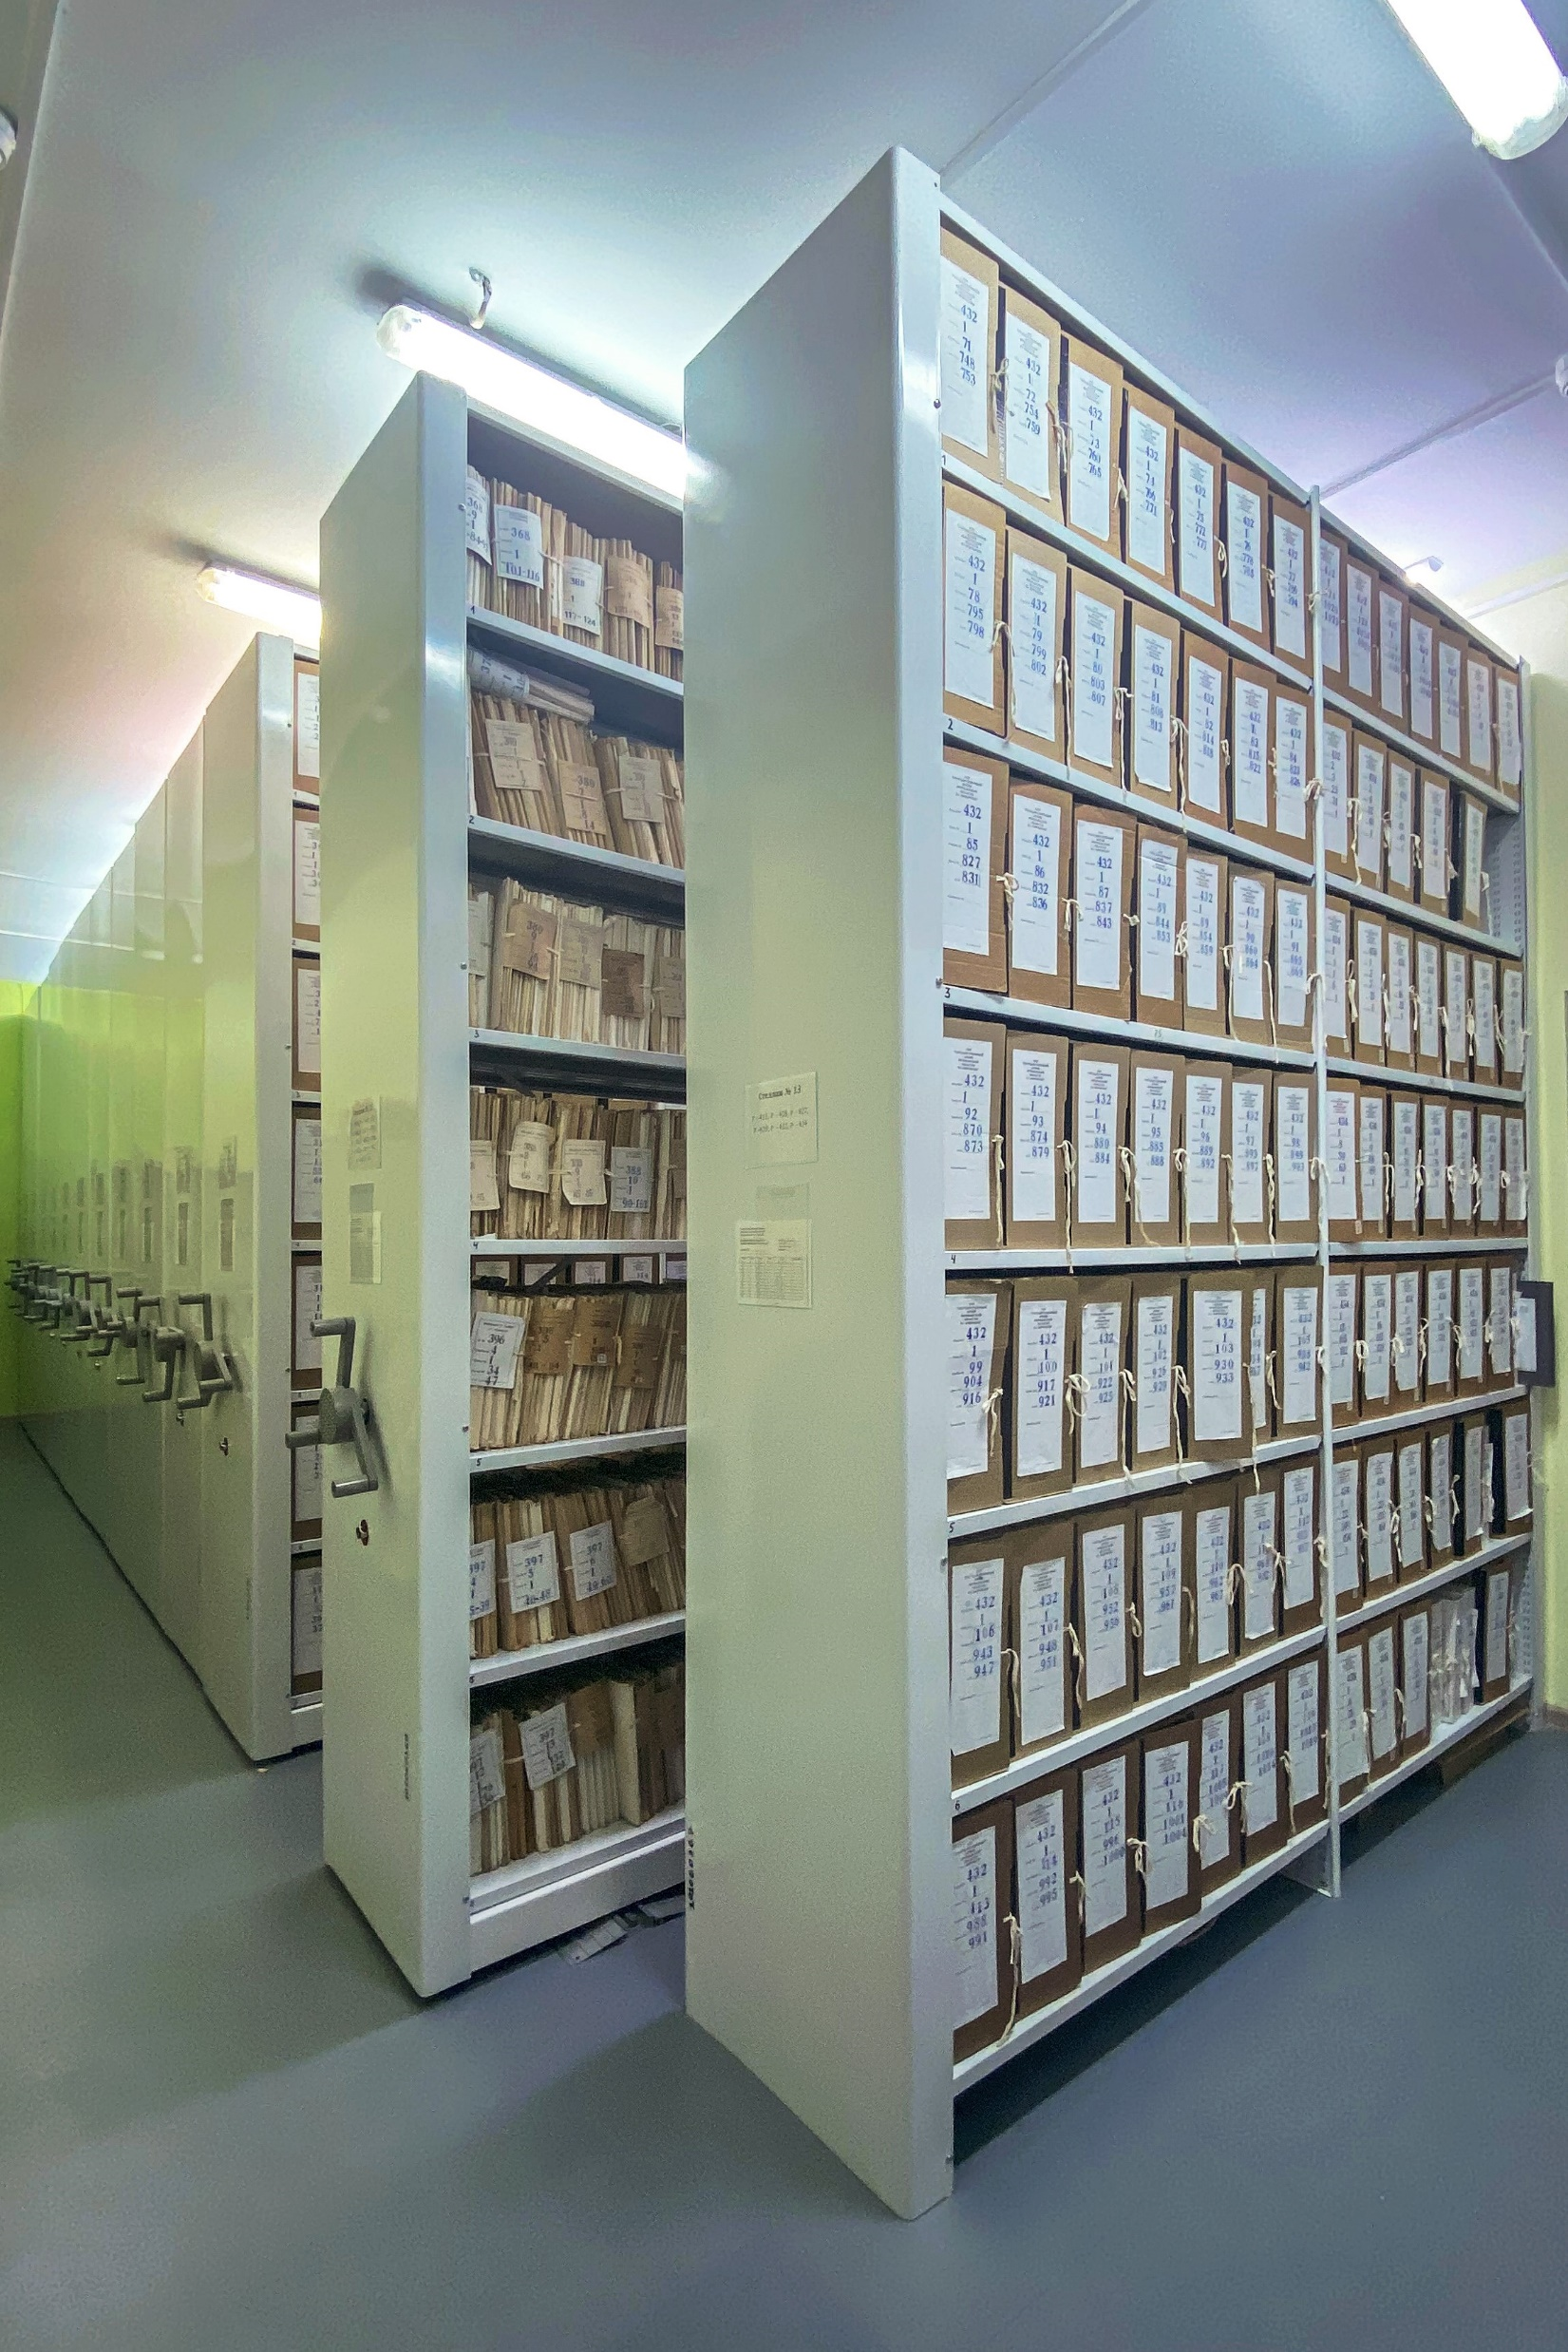
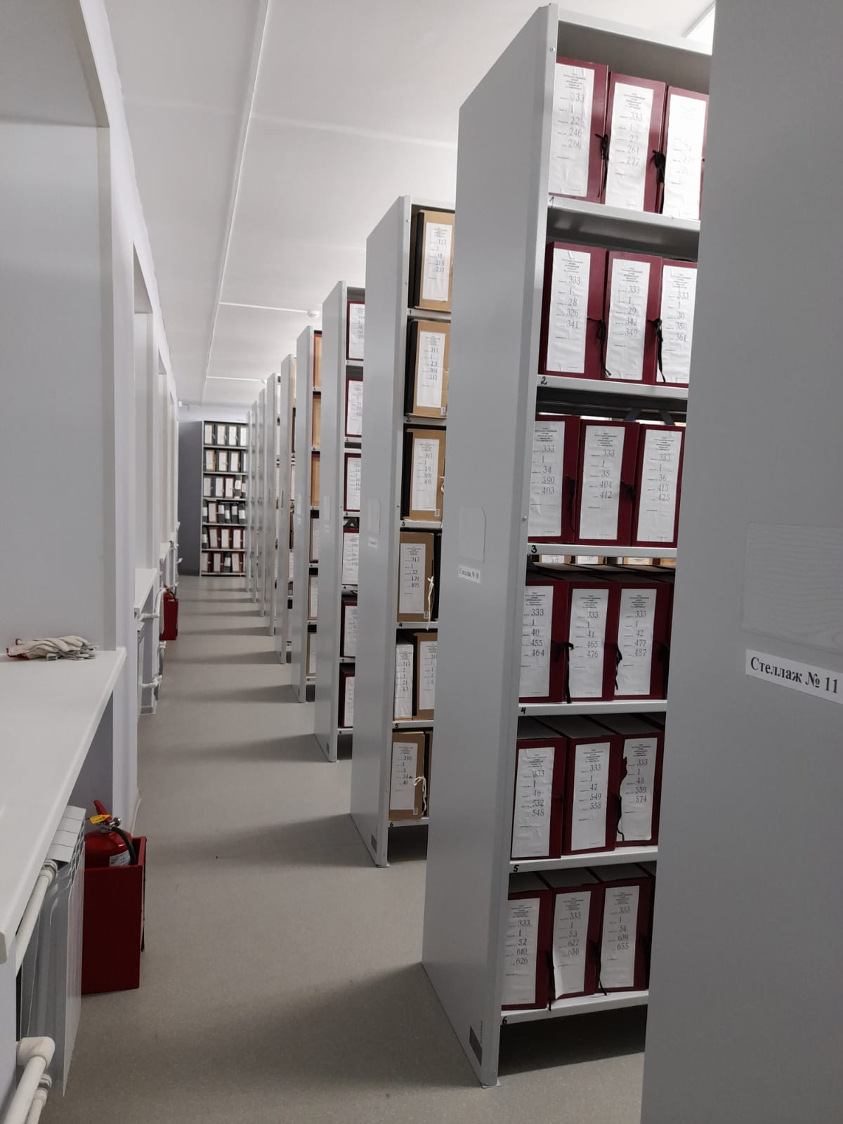
Государственный архив Мурманской области в г. Кировске
На 01.06.2024
633 архивных фонда
267381 ед.хр.,
в т.ч. 15770 ед.хр.

Slide 5
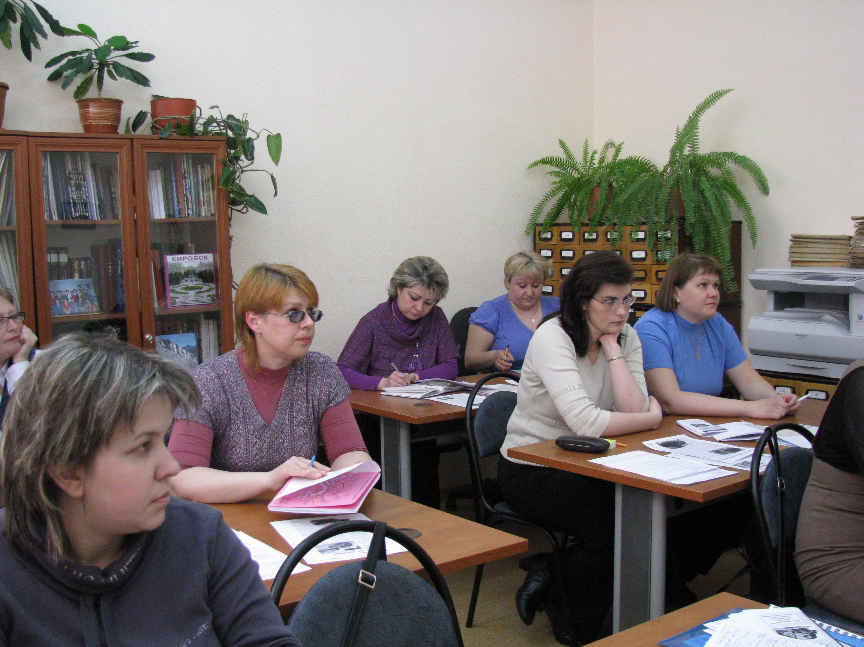
2012 год Городской семинар «Формы и направления использования архивных документов для исследований школьников»

Slide 6
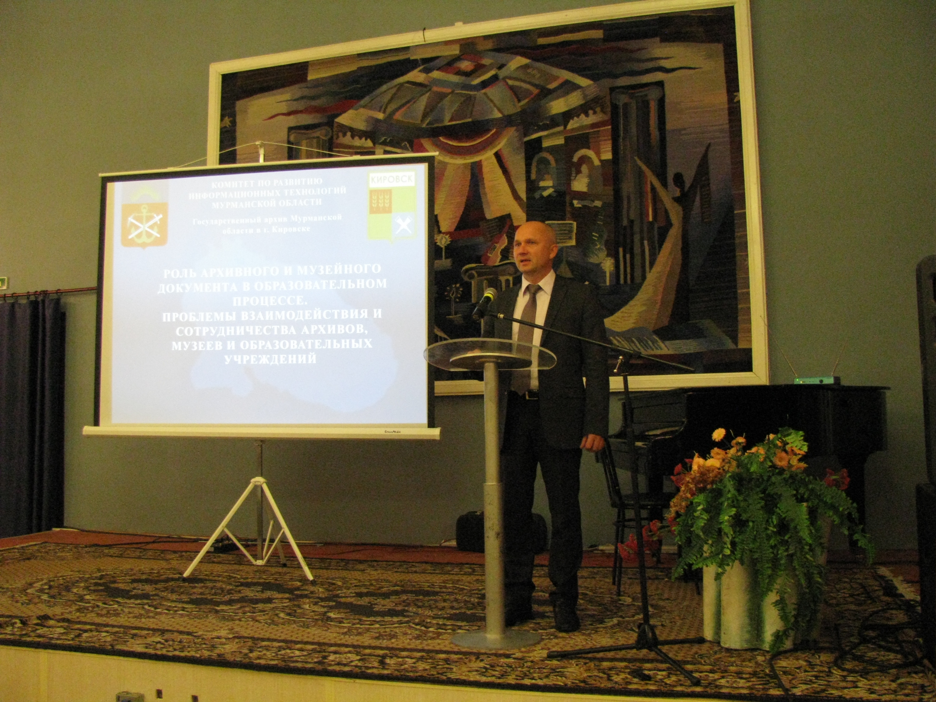
2012 год НПК «Роль архивного и музейного документа в образовательном процессе, проблемы взаимодействия и сотрудничества архивов, музеев и образовательных учреждений»

Slide 7
Направления сотрудничества школ с учреждениями культуры и архивами
Научно-методическая помощь в организации непосредственно учебного процесса
Организация экскурсионной деятельности
Научно-методическая помощь педагогам в организации поисково-краеведческой деятельности школьников
Экспертиза ученических исследовательских работ
Разработка и реализация совместных образовательных проектов

Slide 8
Формы мероприятий для педагогов
Семинары
Круглые столы
Конференции
Совещания

Slide 9
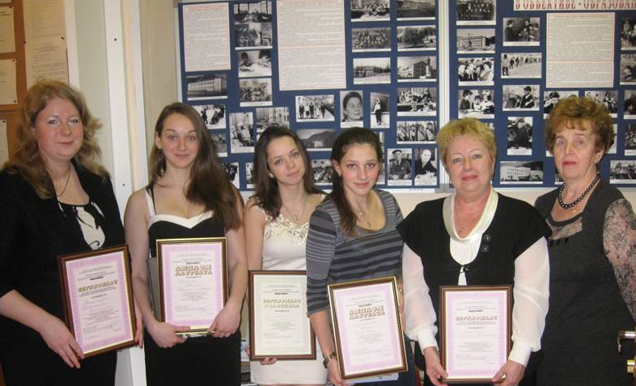
Всероссийский конкурс юношеских работ учащихся средних учебных заведений «Юный архивист»
Лауреаты конкурса 2012 года
со своими учителями
Сергей Потапов - лауреат конкурса 2018 г.
Полина Акилбаева - лауреат конкурса 2019 г.

Slide 10
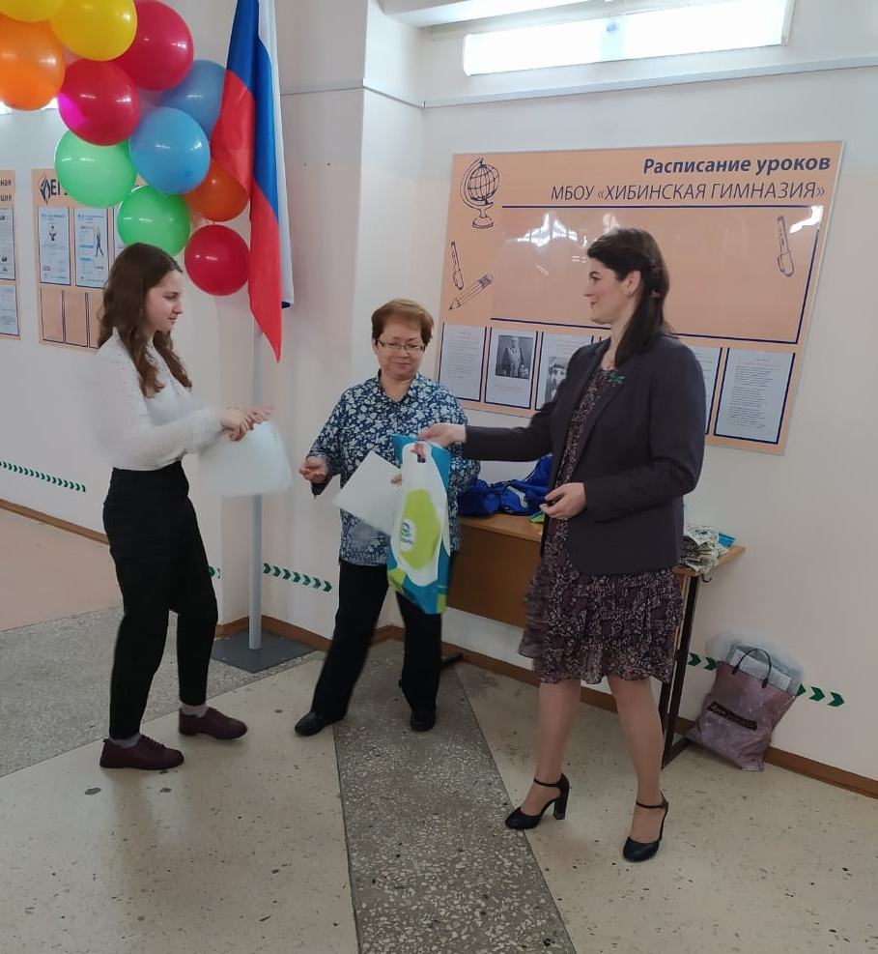
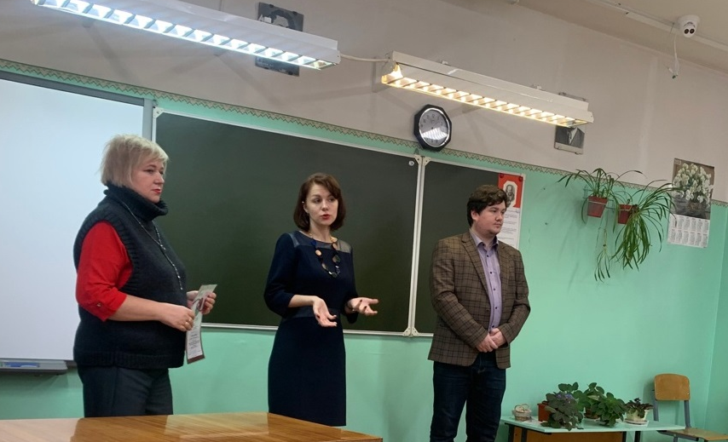
Архивисты в составе членов жюри
Научно-практическая конференция для школьников «Шаг в будущее»
Научно-практическая конференция «Молодые исследователи Хибин»
Учебно-практическая конференция младших школьников «Я познаю мир»
Интеллектуальный турнир «Полярный Голливуд»

Slide 11
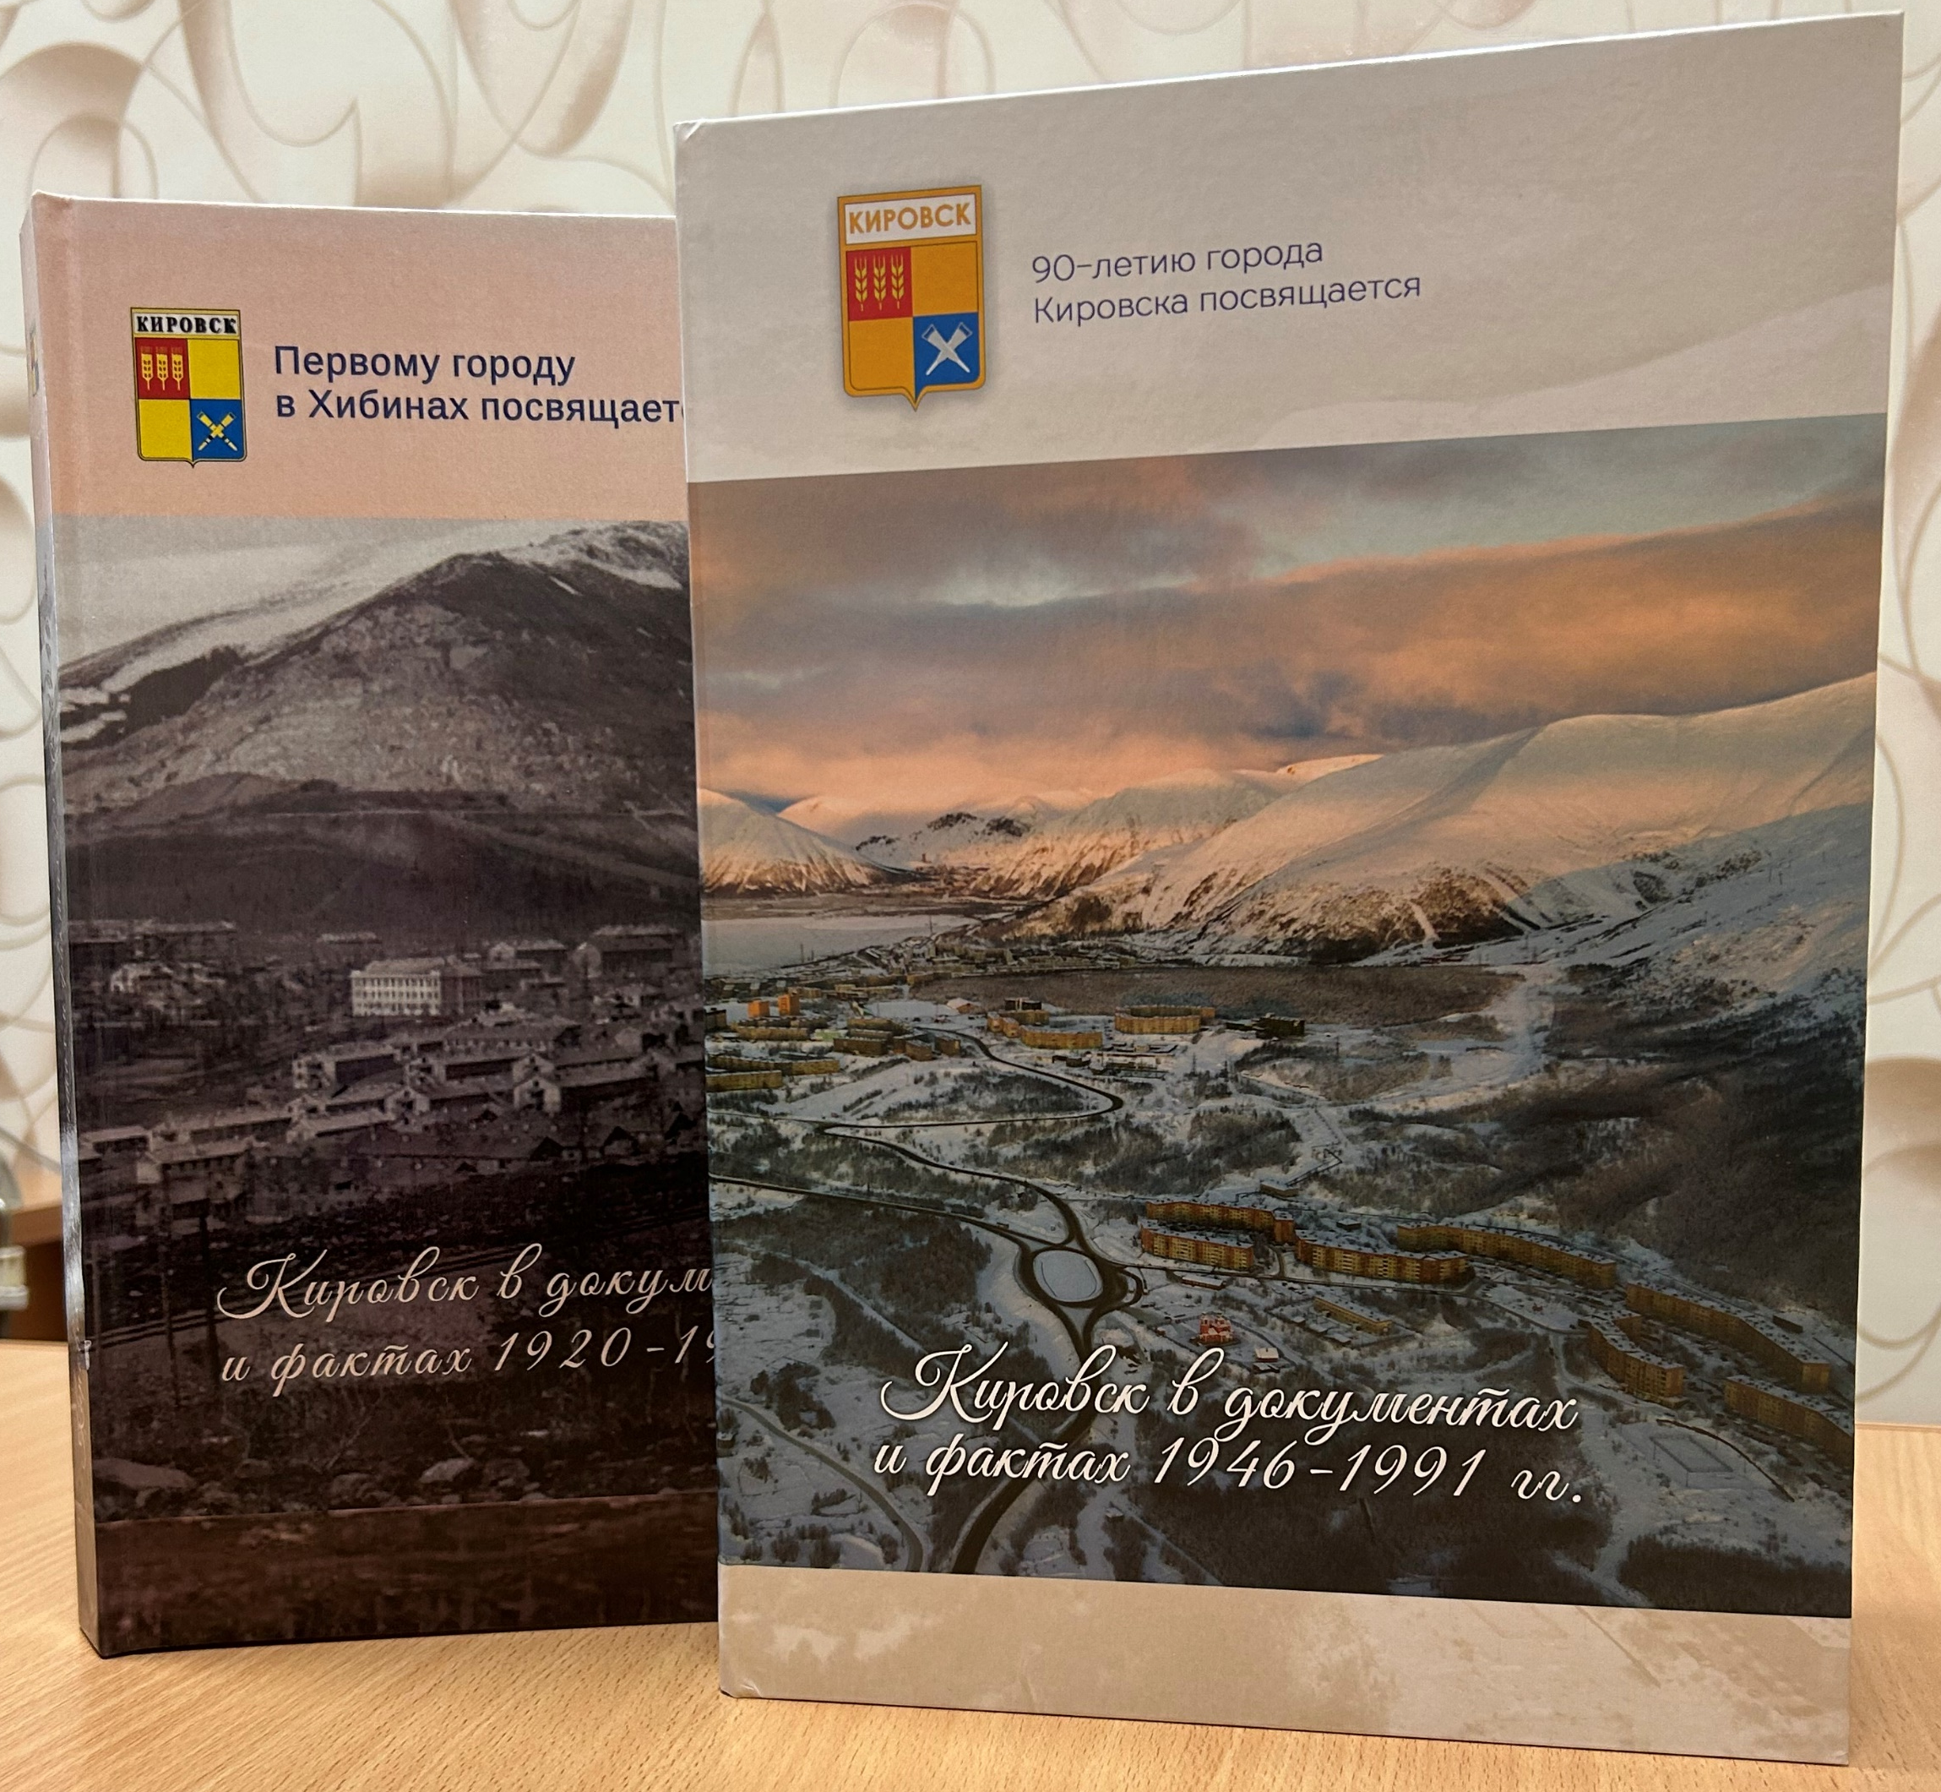
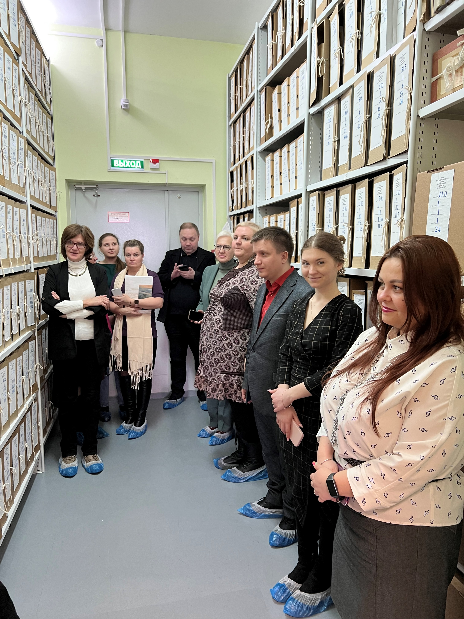
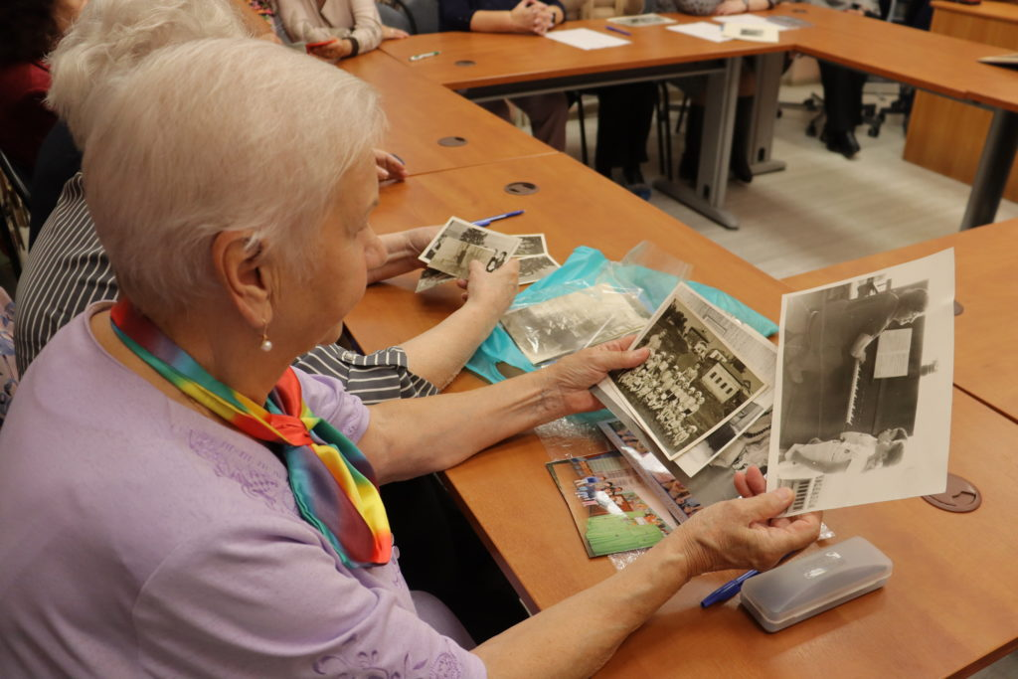
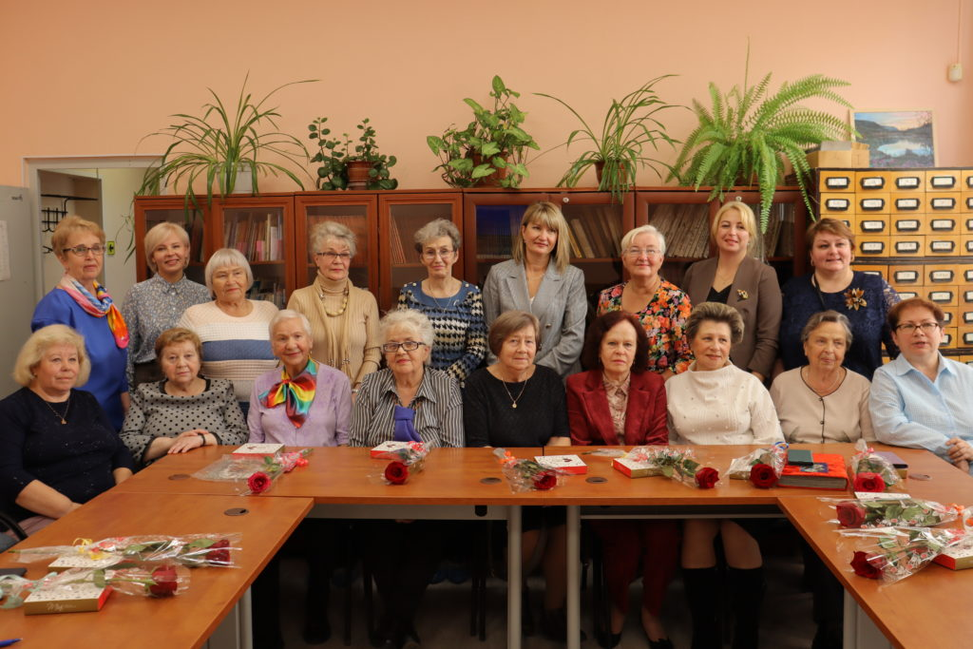
2023 год Год педагога и наставника

Slide 13
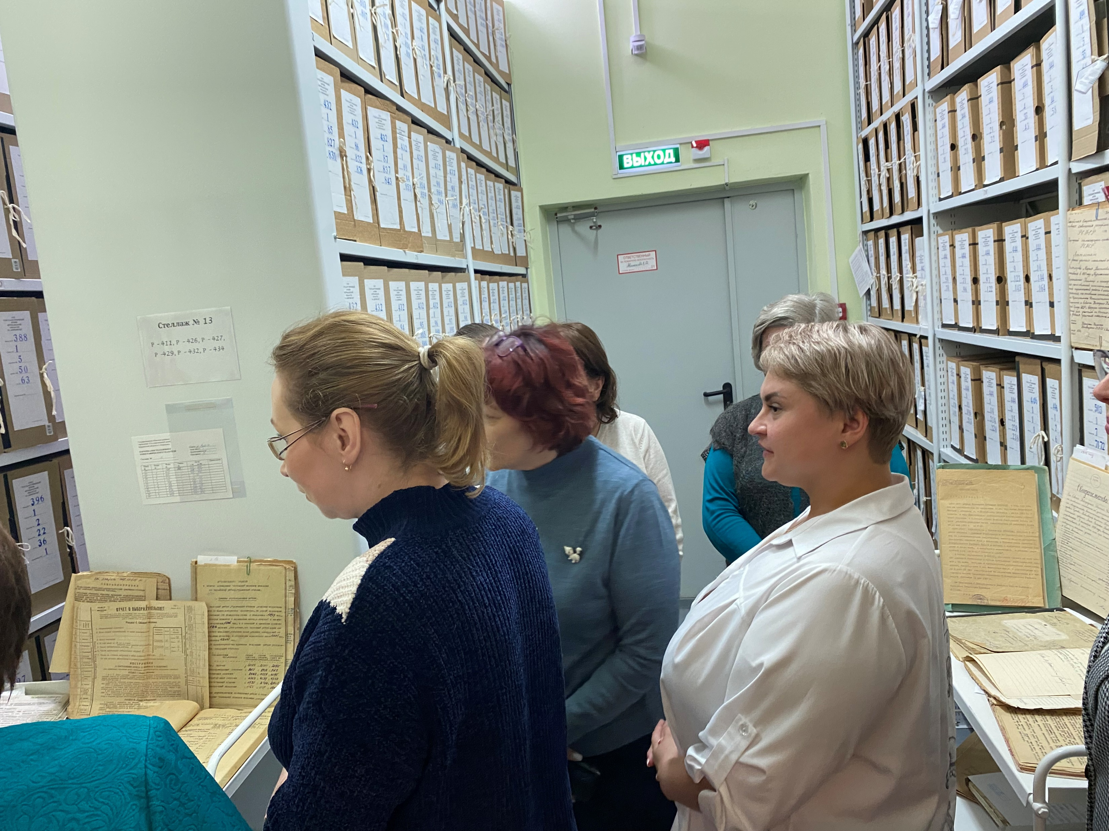
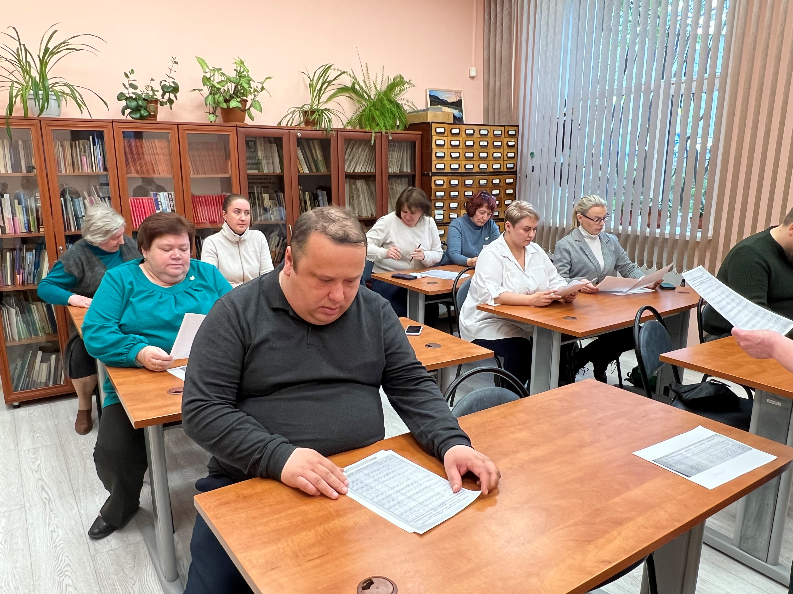
Выездное заседание методического объединения учителей-историков г. Апатиты

Slide 14
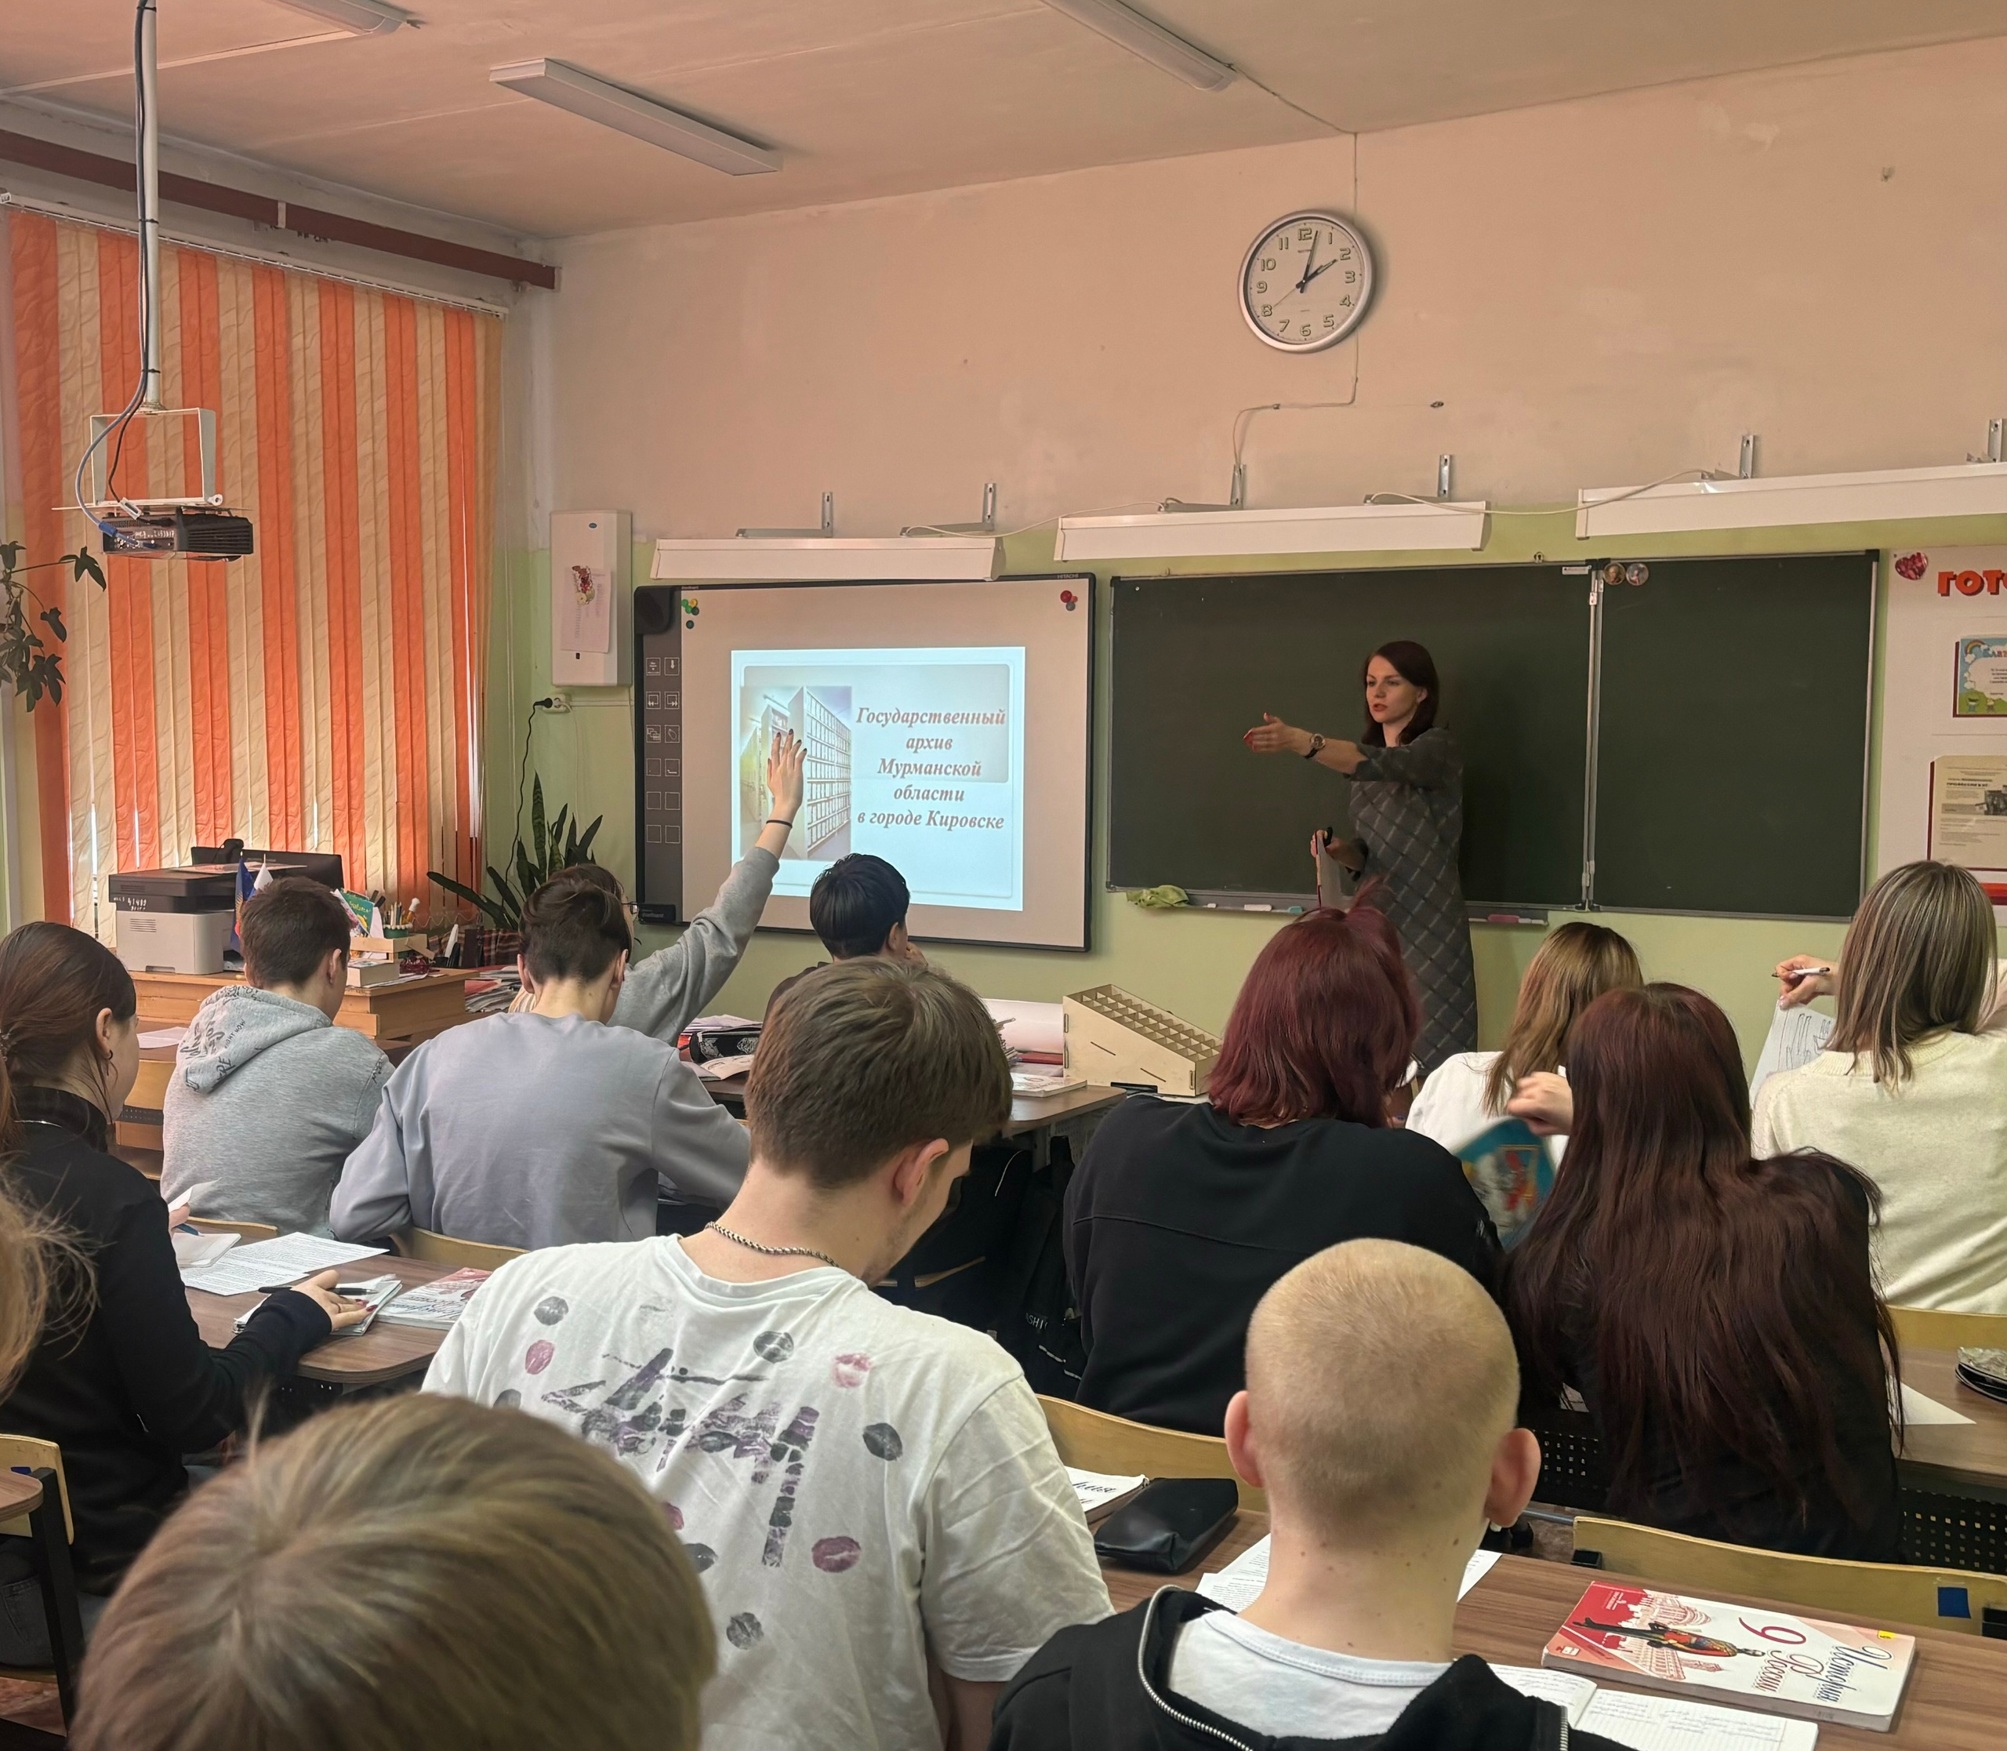
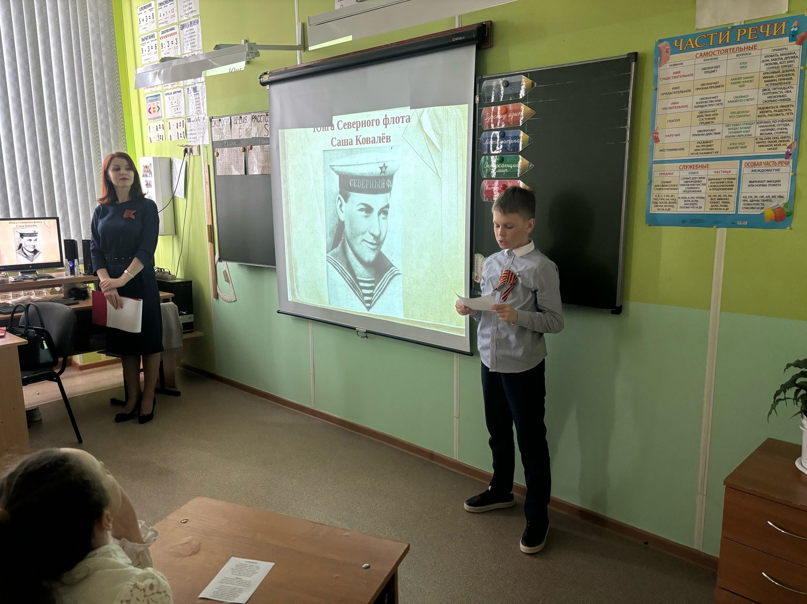
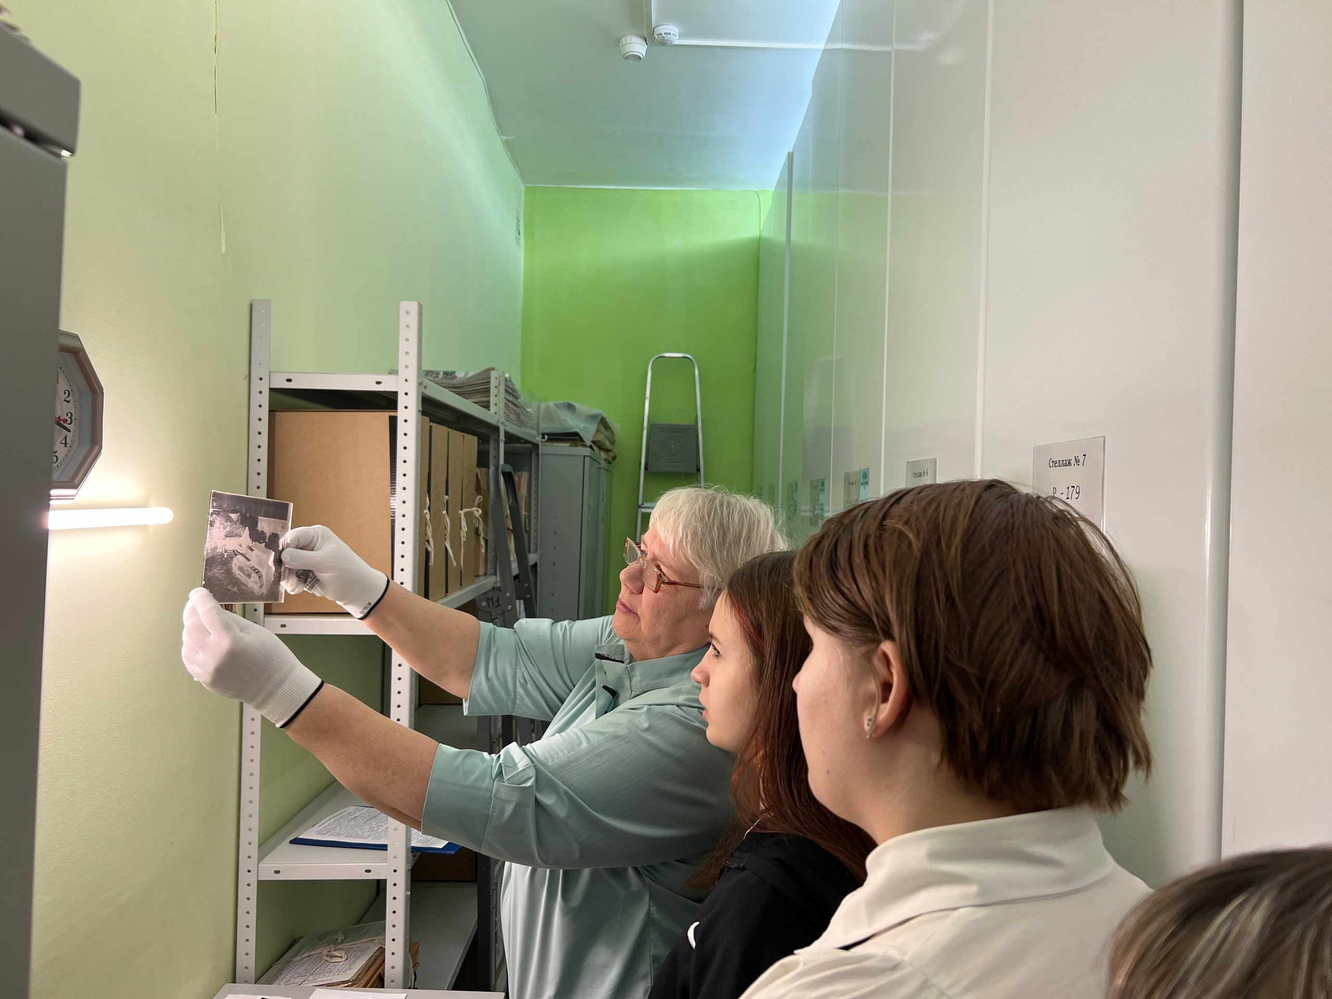
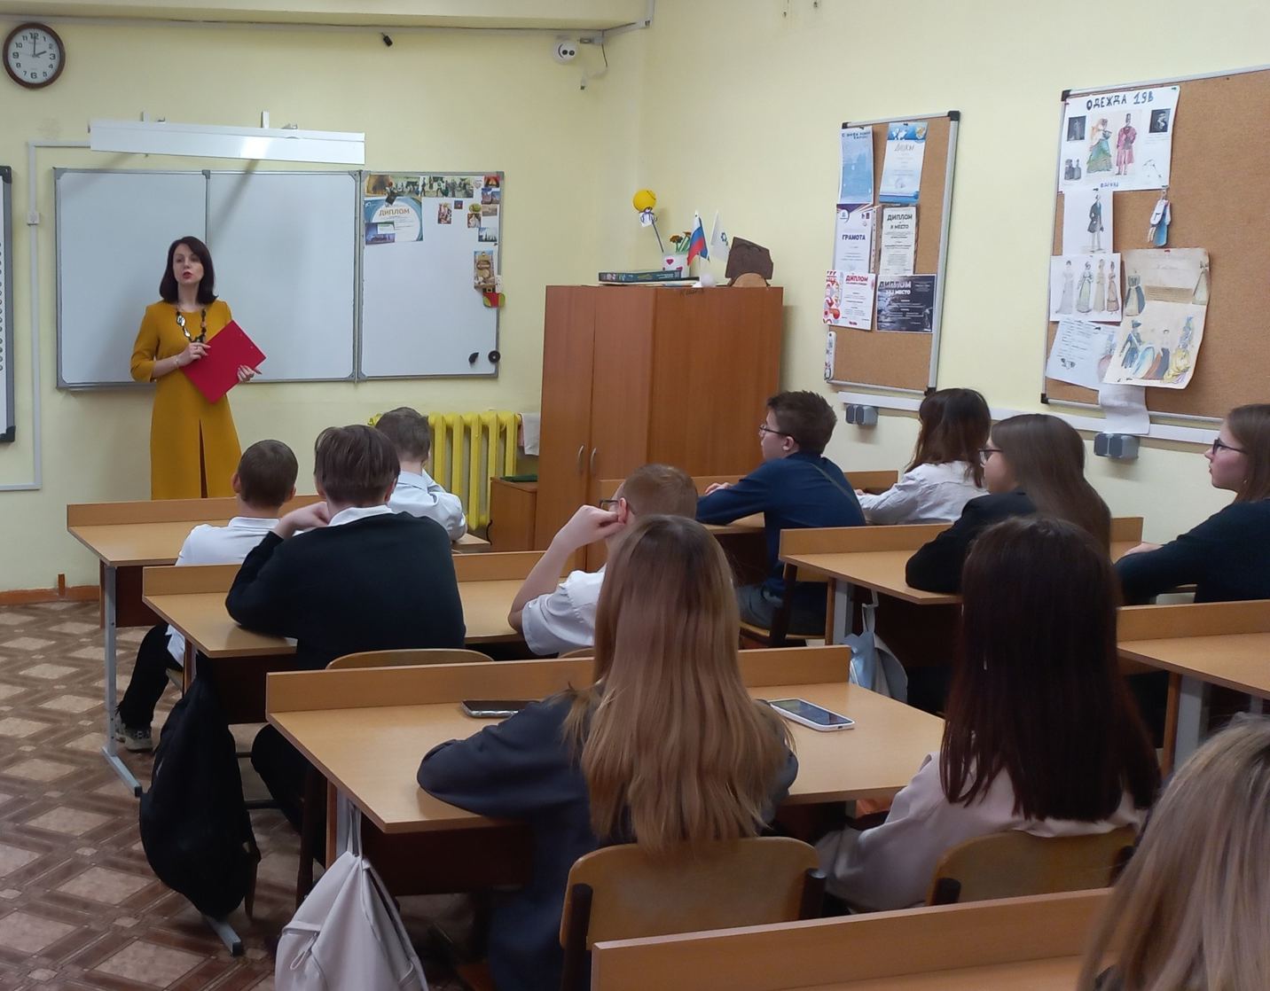

Slide 15
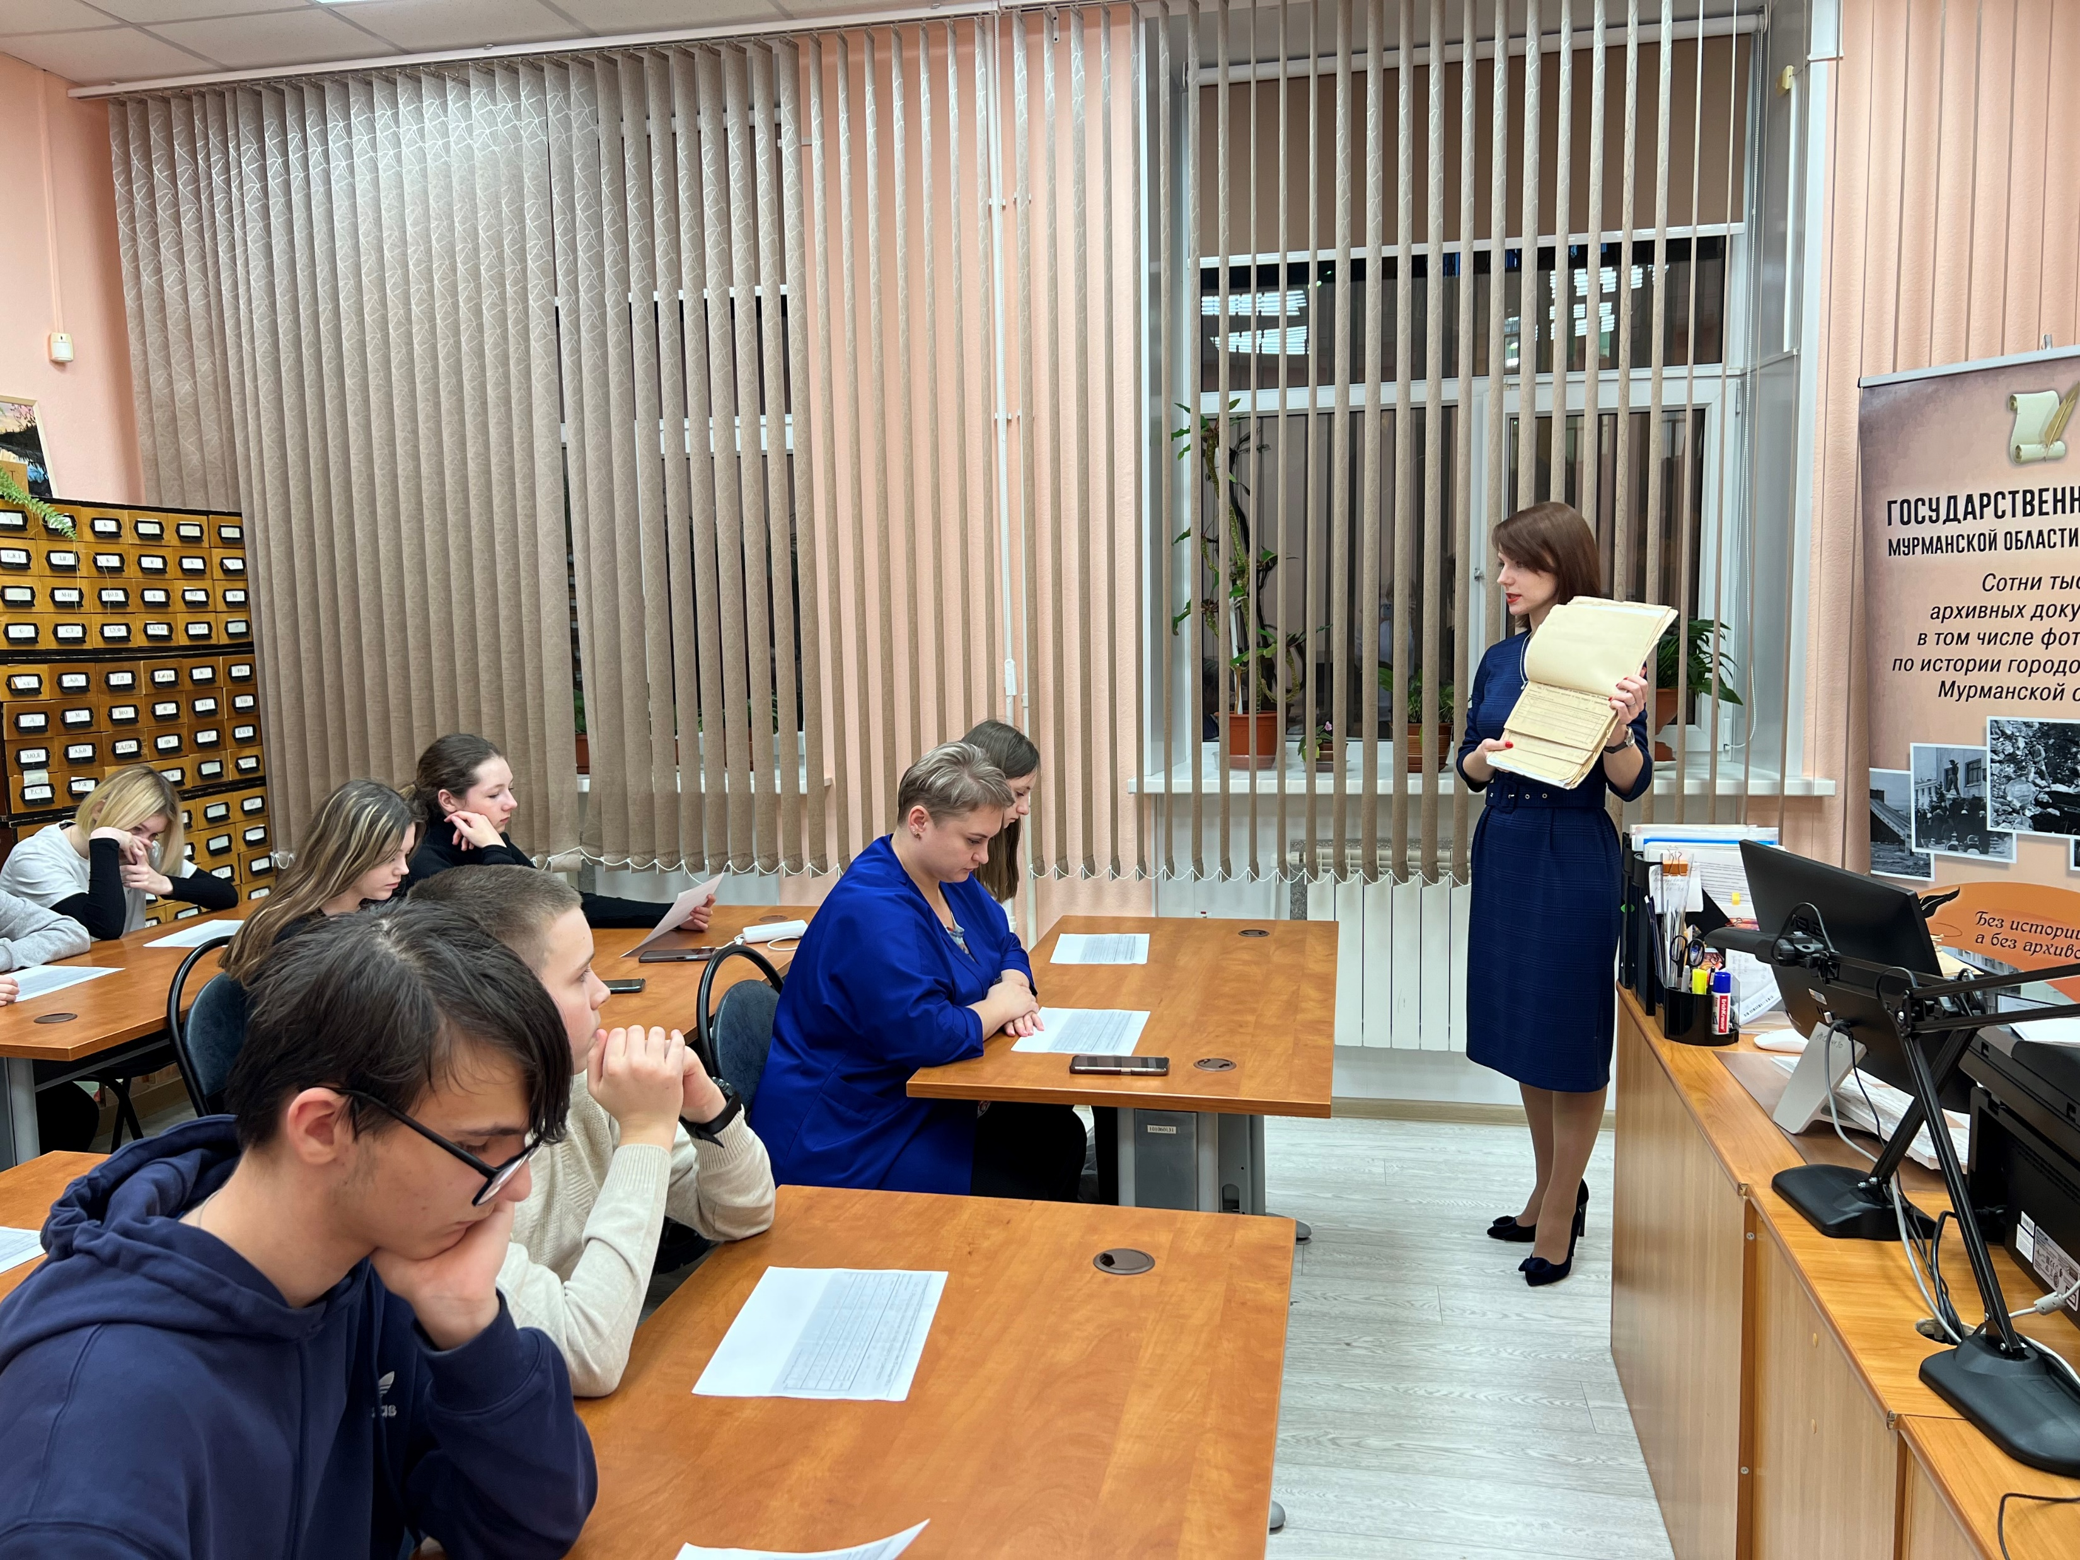
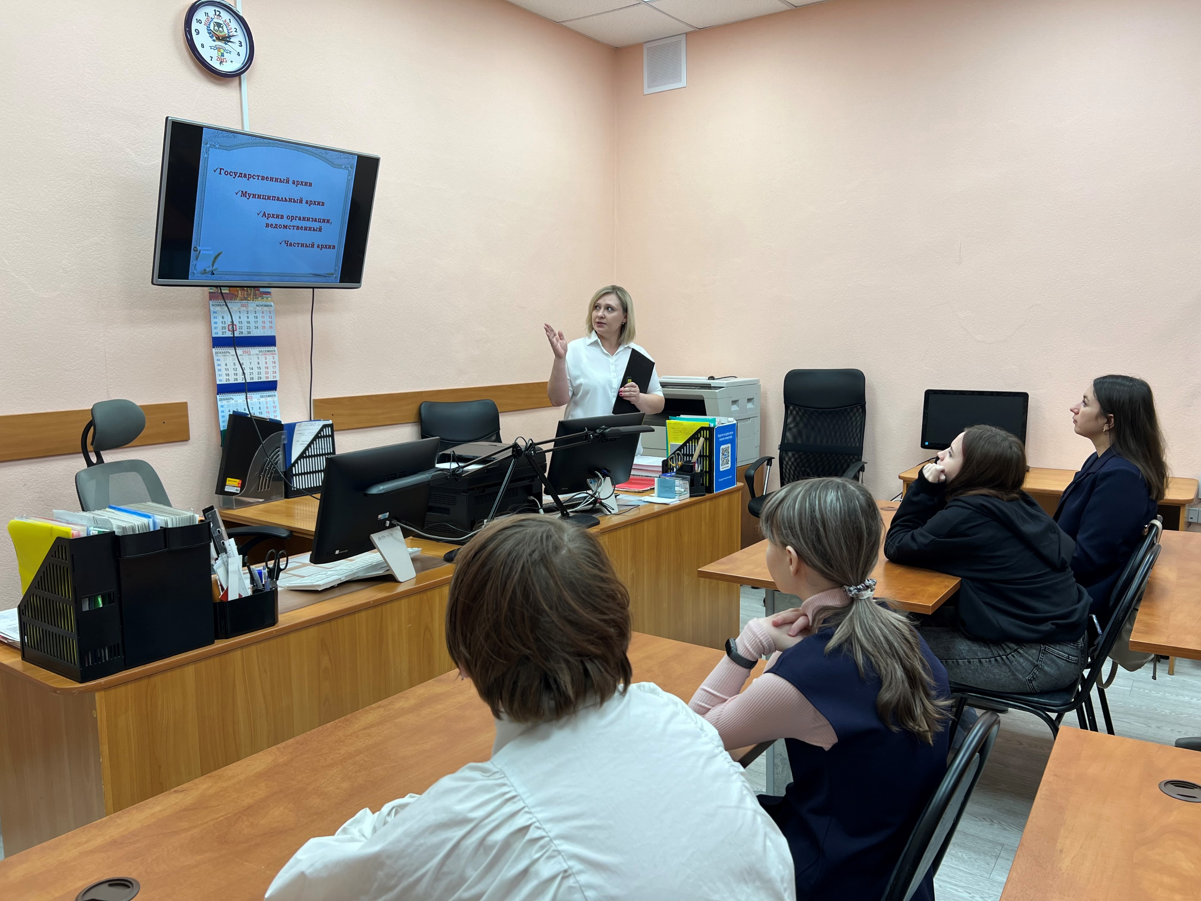
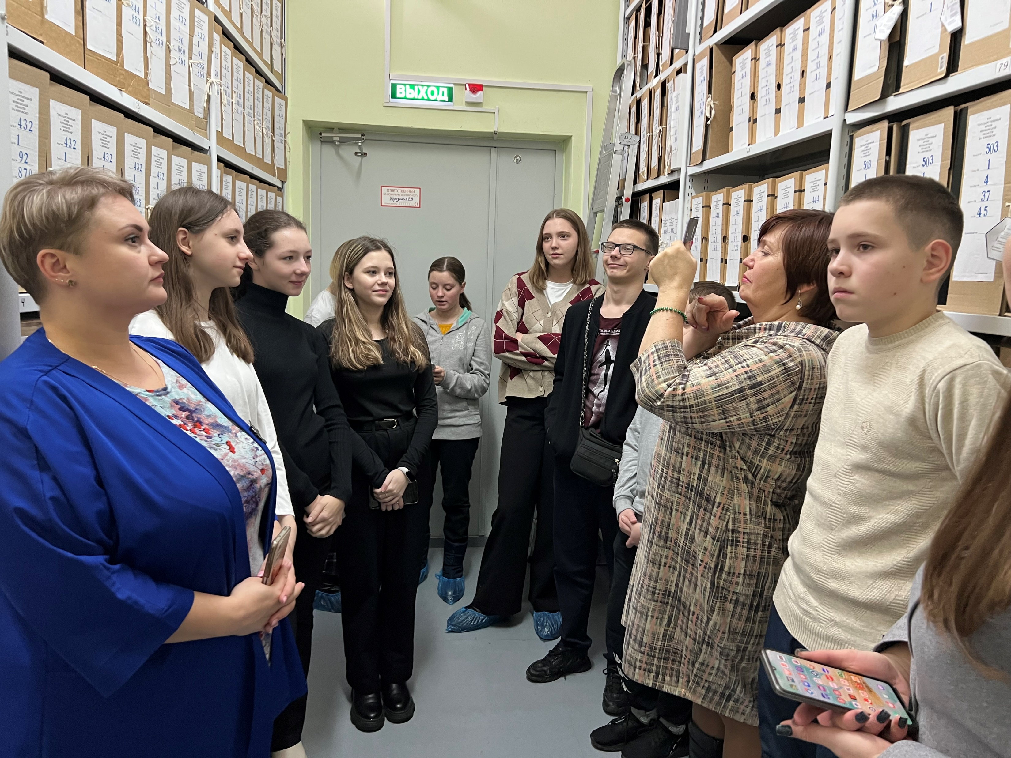

Slide 16
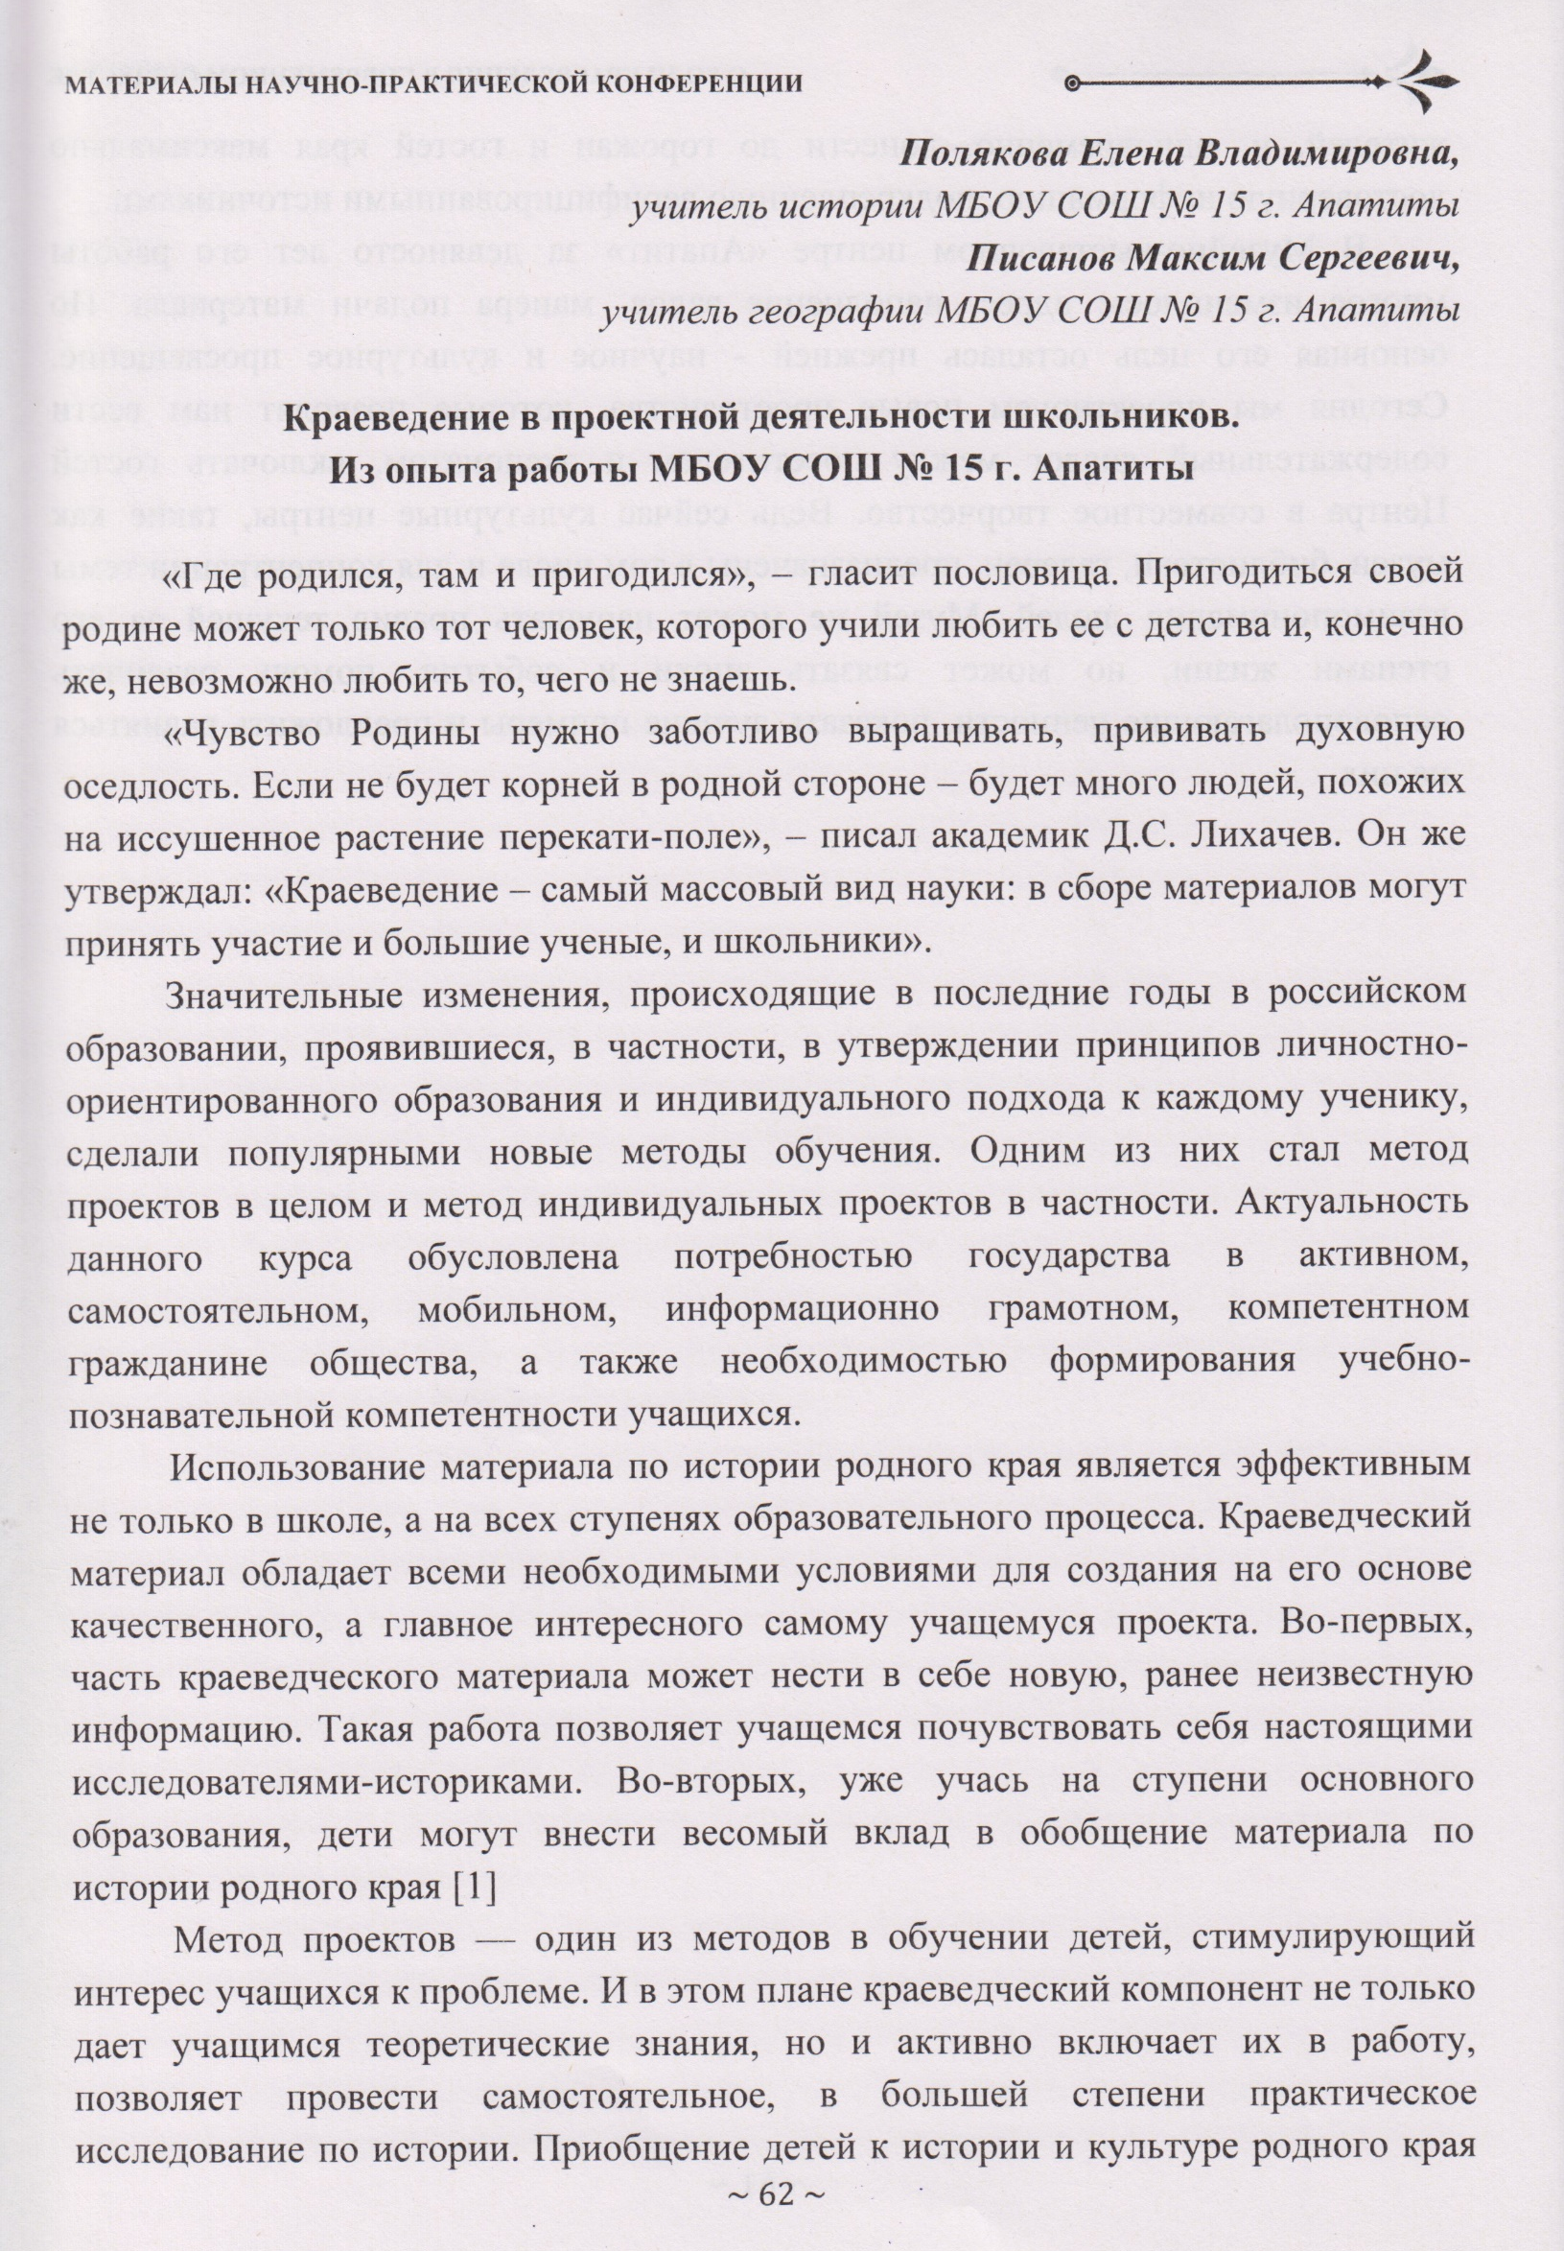
20.10.2023

Slide 17
Спасибо за внимание!

